Slide 1
令和６年度
農作業安全研修実施強化期間
研修資材（基礎研修向け）
農林水産省農産局
技術普及課
※本研修資材を活用した「農作業安全に関する指導者」による研修の受講は
環境負荷低減のクロスコンプライアンスのうち「正しい知識に基づく作業安全に努める」
に該当します。

Slide 2
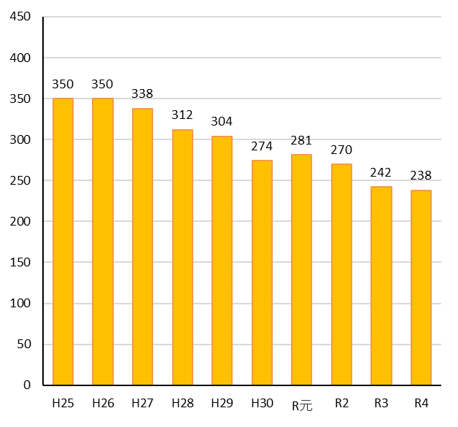
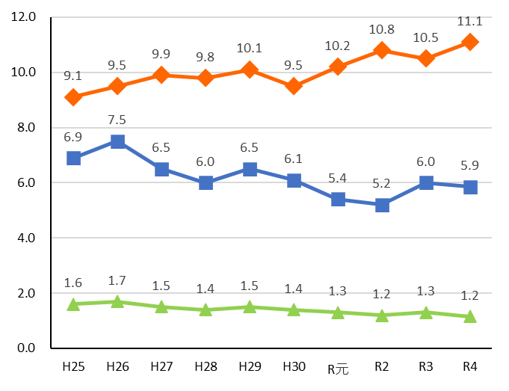
農作業死亡事故の現状①
○ 令和４年の農作業事故死亡者数は238人であり、前年（令和３年）と同水準。
○ 就業者10万人当たりの死亡事故者数は11.1人と増加傾向であり、他産業に比べて高い状態が継続。
農作業事故死亡者数の推移
就業者10万人当たり死亡事故者数の推移
農業（農業従事者数ベース）
死亡者数 (人)
死亡者数 (人)
建設業
全産業
死亡者数 農 業：農作業死亡事故調査（農水省）
他産業：死亡災害報告（厚労省）
就業者 農 業：農林業センサス、農業構造動態調査（農水省）
他産業：労働力調査（総務省）
農作業死亡事故調査（農水省）
（注）就業者10万人当たり死亡事故者数の算出において就業者として使用していた農業就業人口の調査が令和元年で終了したため、令和２年から農業従事者数を使用して算出。

Slide 3
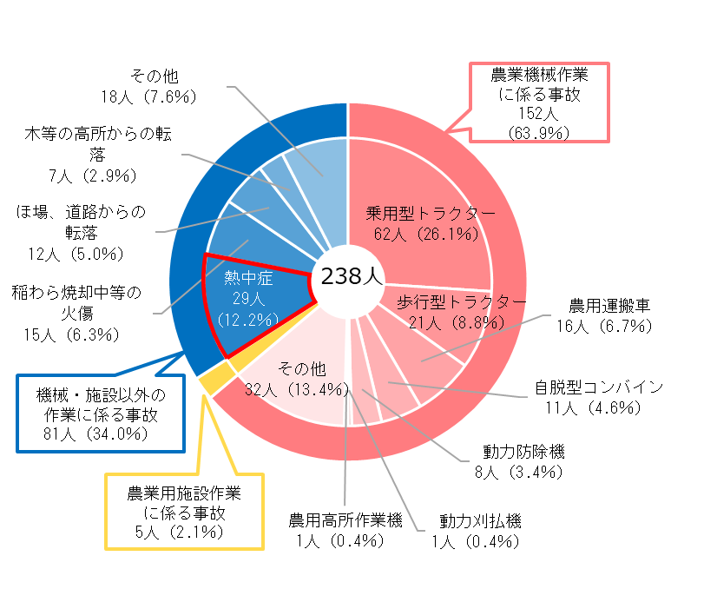
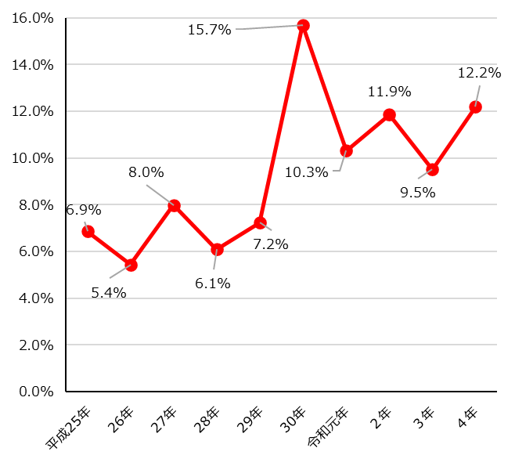
農作業死亡事故の現状②
○ 農作業死亡事故を要因別にみると、「農業機械作業に係る事故」が152人（全体の63.9％）と高い状態が継続。
○ 機械・施設以外の作業に係る事故では「熱中症」が29人（全体の12.2％）と最も多く、農作業死亡事故に占める割合も増加傾向にあることから、機械作業対策に加えて、熱中症対策の強化が必要。
要因別の死亡事故発生状況（令和４年）
農作業死亡事故における熱中症の
割合の推移
（平成25年～令和４年）
熱中症の割合（％）

Slide 4
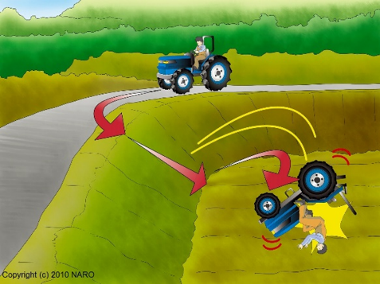
農作業安全チェック ～乗用型トラクター～
事故事例
①農道からの転落事故（軽傷）
【概要】 緩い下り坂で直角のカーブを左折時、
ブレーキを踏んだところ、急旋回し水田に転落した。
【考えられる原因】
①ブレーキペダルが連結されていなかった
②危険個所の確認・目印設置ができていなかった
軽傷で済んだ理由：シートベルトをしていたので投げ出されておらず、
安全フレームを立てていたため、完全に下敷きにならずに済んだ。
②ほ場作業中の転倒事故（死亡）（令和６年８月発生）
【概要】 畑の際を耕していたところ、操作を誤って進⾏方向左側の斜⾯へ横転し、
法⾯の下の藪でトラクターの下敷きになった。
【考えられる原因】
①安全フレームが装備されていなかったため、トラクターの下敷きとなってしまった
②畑と藪の境をしっかり把握できていなかった

Slide 5

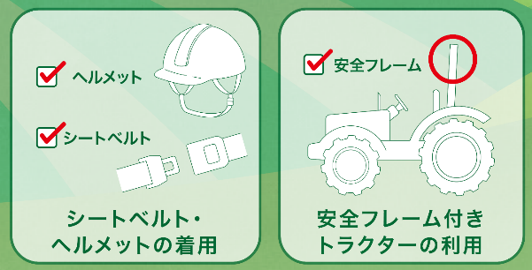
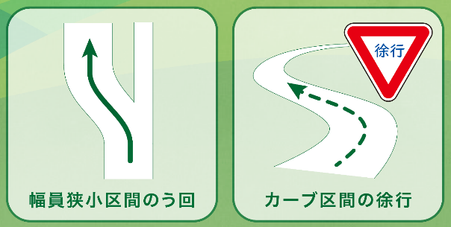
農作業安全チェック ～乗用型トラクター～
注意事項
安全装備はしっかりしてますか？
〇 トラクターに乗る時はヘルメット・シートベルトを装着しましょう。
〇 トラクターは安全フレーム（もしくは安全キャブ）が装着されたものを使用しましょう。
安全フレームは折りたたまず、しっかり立てた状態で走行しましょう。
危険個所の確認はしていますか？
〇 現場で転落・転倒の可能性のある危険箇所を確認し、目印をつけたり、草を刈って見やすくするなどの対策を実施しましょう。
また、狭い道は迂回するか、幅員を確保してください。
〇 道路走行時はブレーキペダルを連結し、特にカーブのある道は徐行運転を心がけましょう。

Slide 6
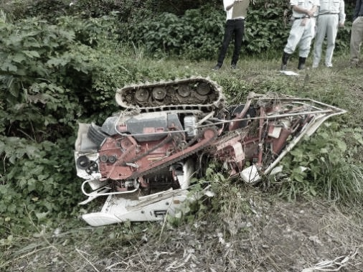
農作業安全チェック ～コンバイン～
事故事例
①農道からの転落事故（死亡）
【概要】 狭い道からほ場に入ろうとした際、
草で覆われた路肩を踏み外して約1.5ｍ転落し、
コンバインの下敷きとなってしまった
【考えられる原因】
①道の幅員がしっかり確保されていなかった
②危険個所の視界確保や確認・目印設置ができていなかった
②補助作業者を轢いてしまった事故（死亡）（令和６年９月発生）
【概要】 ２人で稲刈り中、運転者がコンバインをバックさせた際に、後ろで作業していた
作業者をコンバインで轢いてしまった。
【考えられる原因】
①コンバインを動かす前に作業者同士で意思疎通ができていなかった
②補助作業者がコンバインに近づきすぎていた

Slide 7
農作業安全チェック ～コンバイン～
注意事項
意思疎通はしっかりしてますか？
〇 コンバインは死角の多い農機です。
動かす際は、補助作業者のいる位置を確認し、声をかける等、しっかりと相互の意思疎通をしてから動かしましょう。
危険個所の確認はしていますか？
〇 現場で転落・転倒の可能性のある危険箇所を確認し、目印をつけたり、草を刈って見やすくするなどの対策を実施しましょう。
また、狭い道は迂回するか、幅員を確保してください。
更に
点検・清掃時や手こぎ作業時も注意！
〇 詰まってしまった際は「エンジンを停止」させてから点検・清掃してください。
〇 手こぎ作業は手袋や軍手、巻き込まれやすいタオルなどは外した適切な服装で行い、「手を機体内に突っ込まない」ことを心がけてください。
・

Slide 8
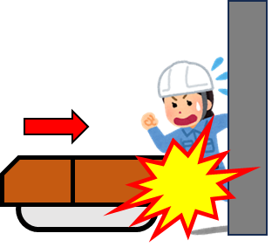



農作業安全チェック ～農用運搬車～
事故事例
①農用運搬機に挟まれた事故（死亡）
【概要】 倉庫内で農用運搬機運転（後進）中、支柱にぶつかり、
そのまま運搬機に胸部を圧迫されてしまった。
【考えられる原因】
・進行方向（背後）の確認が疎かになっていた
エンジンが切れておらず、
突然動き出した運搬車
②農用運搬機が転倒した事故（死亡） （令和６年７月発生）
【概要】 土砂運搬中に坂道を下っていた際、運搬機がバランスを崩し道沿いの
水田に転落し、農用運搬機の下敷きとなった。
【考えられる原因】
①坂道走行中でバランスが悪かった
②積み荷が片寄っていた、積載量をオーバーしていた

Slide 9
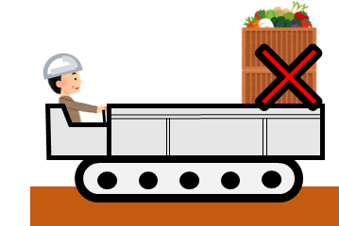




農作業安全チェック ～農用運搬車～
注意事項
正しい使い方ができていますか？
〇 農用運搬機は重傷事故率（重傷度）の高い農機です。
特に「ひかれ・挟まれ」と「転落・転倒」による事故は
発生頻度、重傷度ともに高くなっています。
〇 農用運搬機を運転（操作）する場合は、進行方向に障害物がないか、速度は出すぎていないか（アクシデントがあった際にしっかりと停止できる速度か）を確認しましょう。
〇 また、積み荷を荷台の一部に片寄らせない、
積載量をオーバーさせないことを心がけましょう。
エンジンは切っていますか？
〇 農用運搬機から離れる場合は誤作動で動き出さないよう、エンジンを切り、駐車ブレーキをかけましょう。

Slide 10
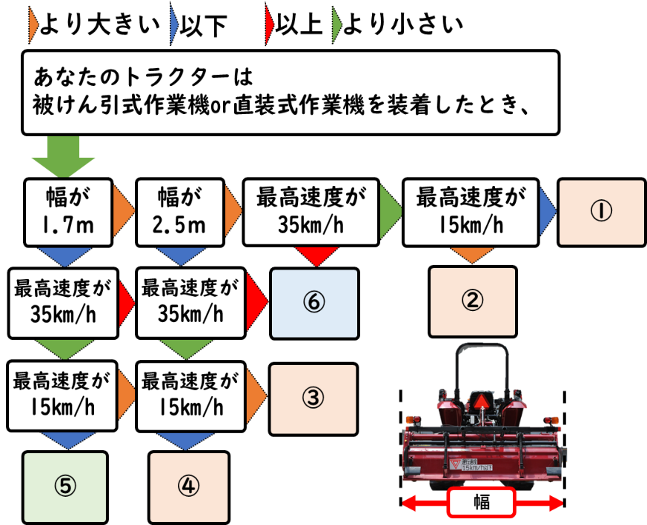
農作業安全チェック ～トラクターの公道走行と免許～
公道走行のためのフローチャート
該当の番号を確認してください！
① ② ③ ④ 大特免許（※１）
◇必要装備等
①作業機への灯火器類等の設置
特殊車両通行許可の申請（※２）
②作業機への灯火器類等の設置
作業機を装着した状態での安定性の確認（※３）
特殊車両通行許可の申請（※２）
③作業機への灯火器類等の設置
作業機を装着した状態での安定性の確認（※３）
④作業機への灯火器類等の設置
⑤ 小特免許
◇必要装備
作業機への灯火器類等の設置
⑥大特免許（※１）
◇必要装備等
・北海道、九州、沖縄
作業機への灯火器類等の設置
作業機を装着した状態での安定性の確認（※３）
（幅が2.5mを超える場合）
特殊車両通行許可の申請（※２）
※１：車両総重量が750㎏以上の車両をけん引する場合は、けん引免許も必要です。
※２：特殊車両通行許可については、道路管理者への申請が必要です。なお、農道を走行する場合は申請は不要です。
※３：安定性が確認されているトラクターと作業機の組み合わせは、（一社）日本農業機械工業会HPに公開されていますので、そちらをご確認ください。
・本州、四国
作業機をつけたまま時速35㎞以上で
走行することはできません！
「最高速度が35㎞/hより小さい」へお進みください。

Slide 11
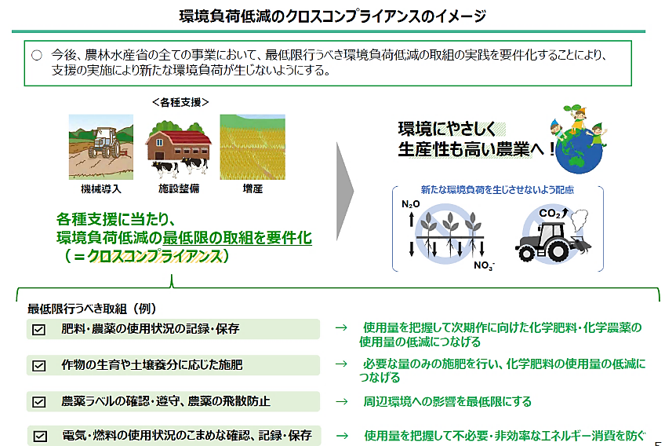
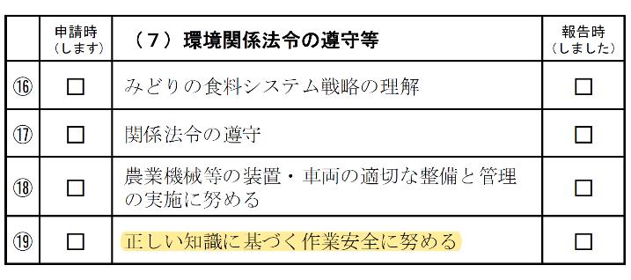
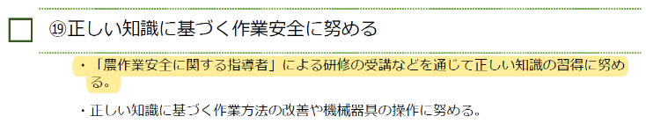
（参考）環境負荷低減のクロスコンプライアンスについて
〇 農林水産省では、令和６～８年度の試行実施を経て、全ての補助事業等に対して、最低限行うべき環境負荷低減の取組の実践を義務化する「クロスコンプライアンス」を導入することとしています。
〇 「農業経営体向け」のチェックシートでは、チェック項目として、「正しい知識に基づく作業安全に努める」ことを求めており、解説書では取組み例として、「農作業安全に関する指導者」による研修の受講などを通じて正しい知識の習得に努めることとされています。
環境負荷低減のクロスコンプライアンスのイメージ
チェックシートのひな形（抜粋）
チェックシートの解説書（抜粋）

